Slide 1
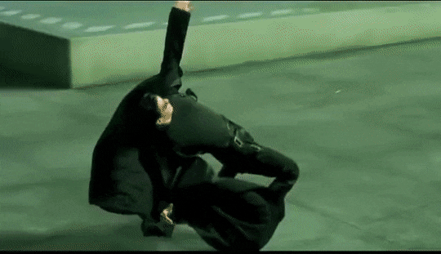


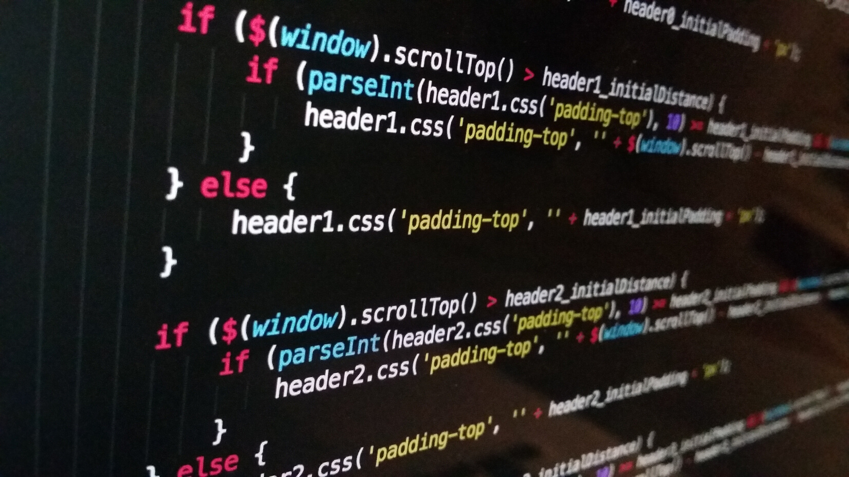


001
CÓDIGO
SOLEMNE 2
Cristopher Banderas
Thomas Contreras
Kevin Leiva
Mario Muñoz
Franco Osorio
IING. CIVIL INFORMATICA

Slide 2
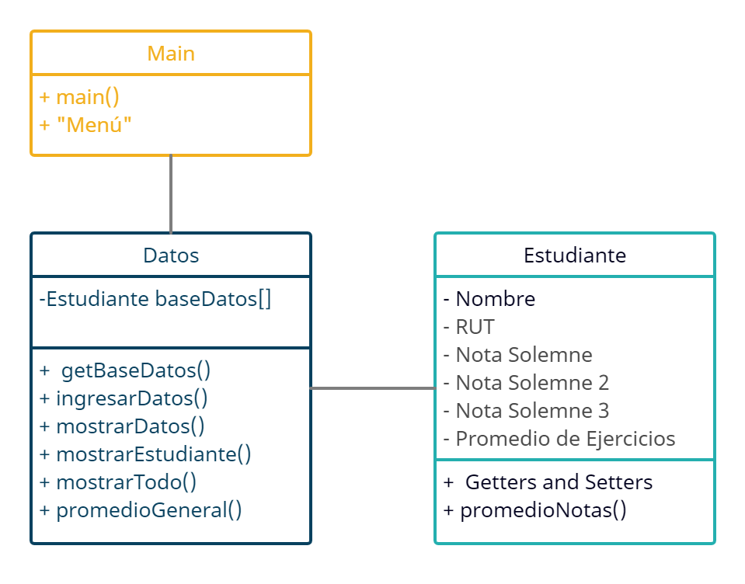
002
¡EXPLICACIÓN
DEL CÓDIGO!
Se empieza creando el diseño del código, así para tener una referencia clara de cómo empezar. Primero se hace un diagrama en el cual se visualizan las clases y sus respectivos atributos.
ING. CIVIL INFORMATICA

Slide 3
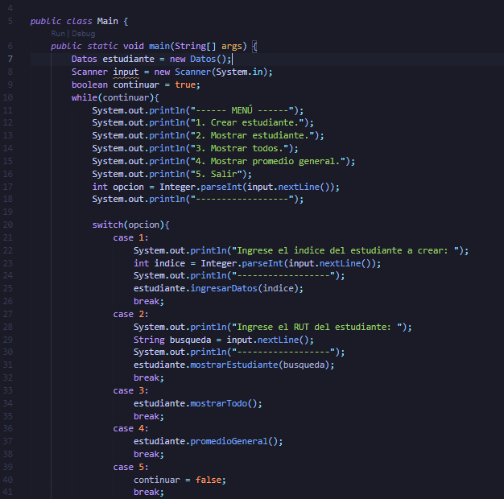
003
Aquí se presenta la clase main donde se llevan a cabo las diferentes opciones que se le presentan al usuario como es el caso 1, el caso 2 y el caso 3
ING. CIVIL INFORMATICA

Slide 4
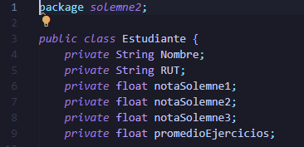
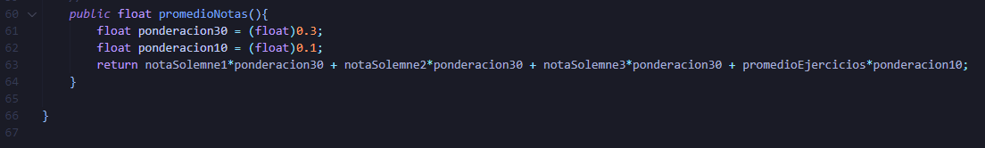
004
Se presenta la clase “estudiante” con sus respectivos atributos y métodos que van a tener los objetos al crearse
ING. CIVIL INFORMATICA

Slide 5
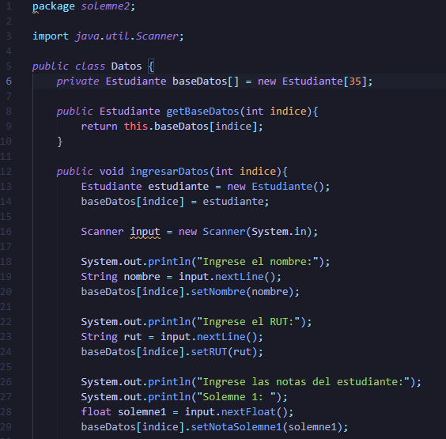
005
Se crea la clase “datos” en la cual se crea el arreglo de tipo “estudiante” y se establecen los métodos para manipular los elementos del arreglo.
ING. CIVIL INFORMATICA

Slide 6
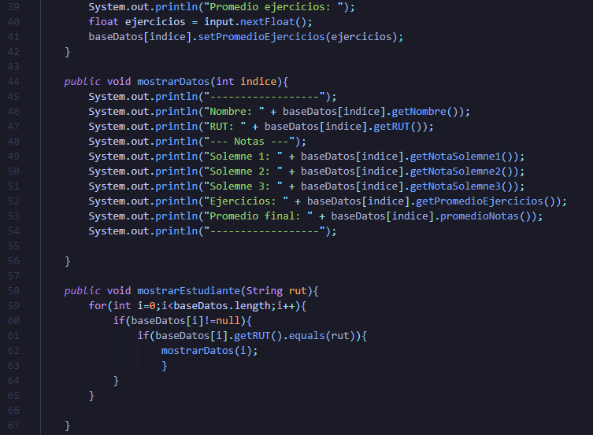
006
Se crea el método mostrar datos que permite “imprimir” la información de “x” estudiante y también el método mostrar estudiantes, el cual recorre el arreglo e imprime los datos de cada elemento presente.
ING. CIVIL INFORMATICA

Slide 7
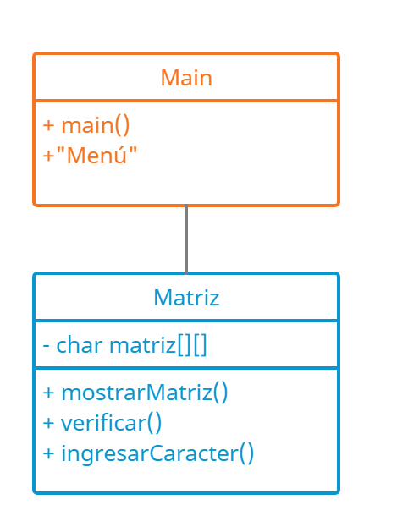
007
EXPLICACIÓN CÓDIGO 2
ING. CIVIL INFORMATICA

Slide 8
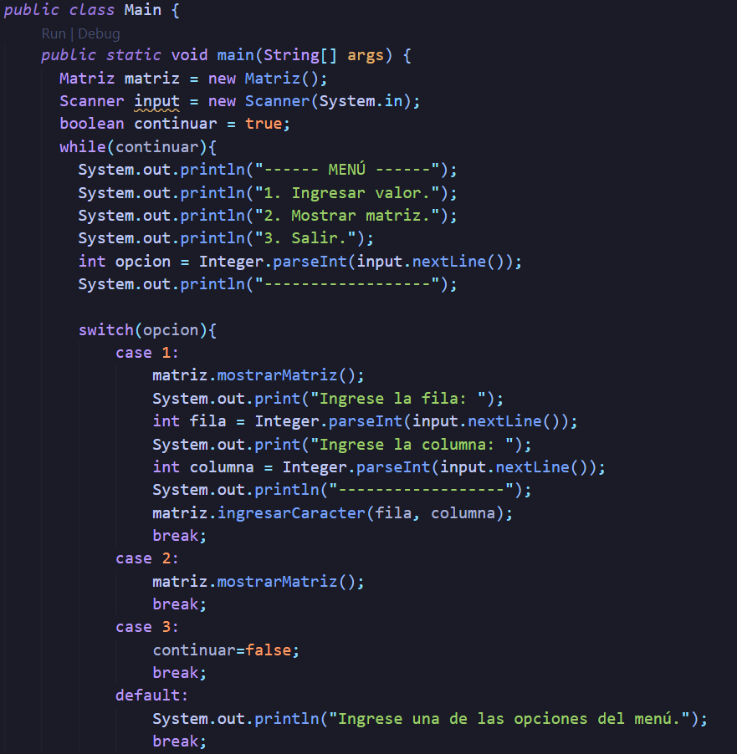
008
Se crea la clase main en la cual el programa nos presenta 3 opciones para elegir
ING. CIVIL INFORMATICA

Slide 9
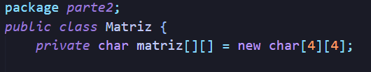
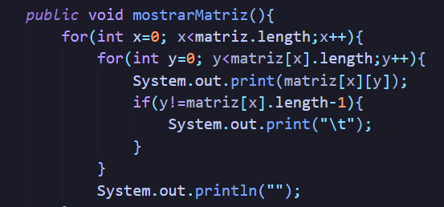
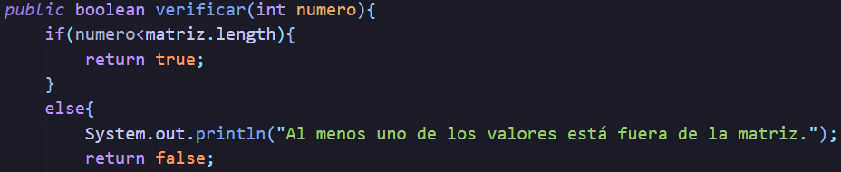
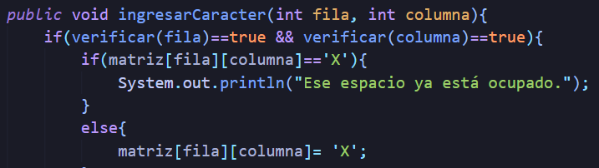
009
Se crea la clase matriz en la cual vamos a inicializar una matriz de 4x4 y se presentan sus respectivos métodos, como lo son el método booleano para determinar si el valor está fuera del rango de la matriz, el método “ingresar carácter” el cual nos permite ingresar el elemento ‘X’ a la matriz y el método mostrar matriz que respectivamente visualiza la matriz.
ING. CIVIL INFORMATICA

Slide 10
010
GRACIAS POR ESCUCHAR :)
ING. CIVIL INFORMATICA

